Slide 1

77e ASSEMBLÉE GÉNÉRALE ANNUELLE
Richelieu International | 16 mai 2026
BIENVENUE!

Slide 2
77e ASSEMBLÉE GÉNÉRALE ANNUELLE
Richelieu International | 16 mai 2026
Vérification des présences, des procurations et du quorum
Mot de bienvenue du président international et rappel des consignes
* C’est le président d’assemblée qui va autoriser les droits de parole au moment où il le précisera.

Slide 3
77e ASSEMBLÉE GÉNÉRALE ANNUELLE
Richelieu International | 16 mai 2026
Ouverture de l’assemblée générale annuelle 2026
  3.1 Élection d’un(e) président(e) d’assemblée
  3.2 Élection d’un(e) secrétaire d’assemblée
Lecture et adoption de l’ordre du jour
Adoption du procès-verbal de la 76e assemblée générale annuelle du 5 mai 2025

Slide 4
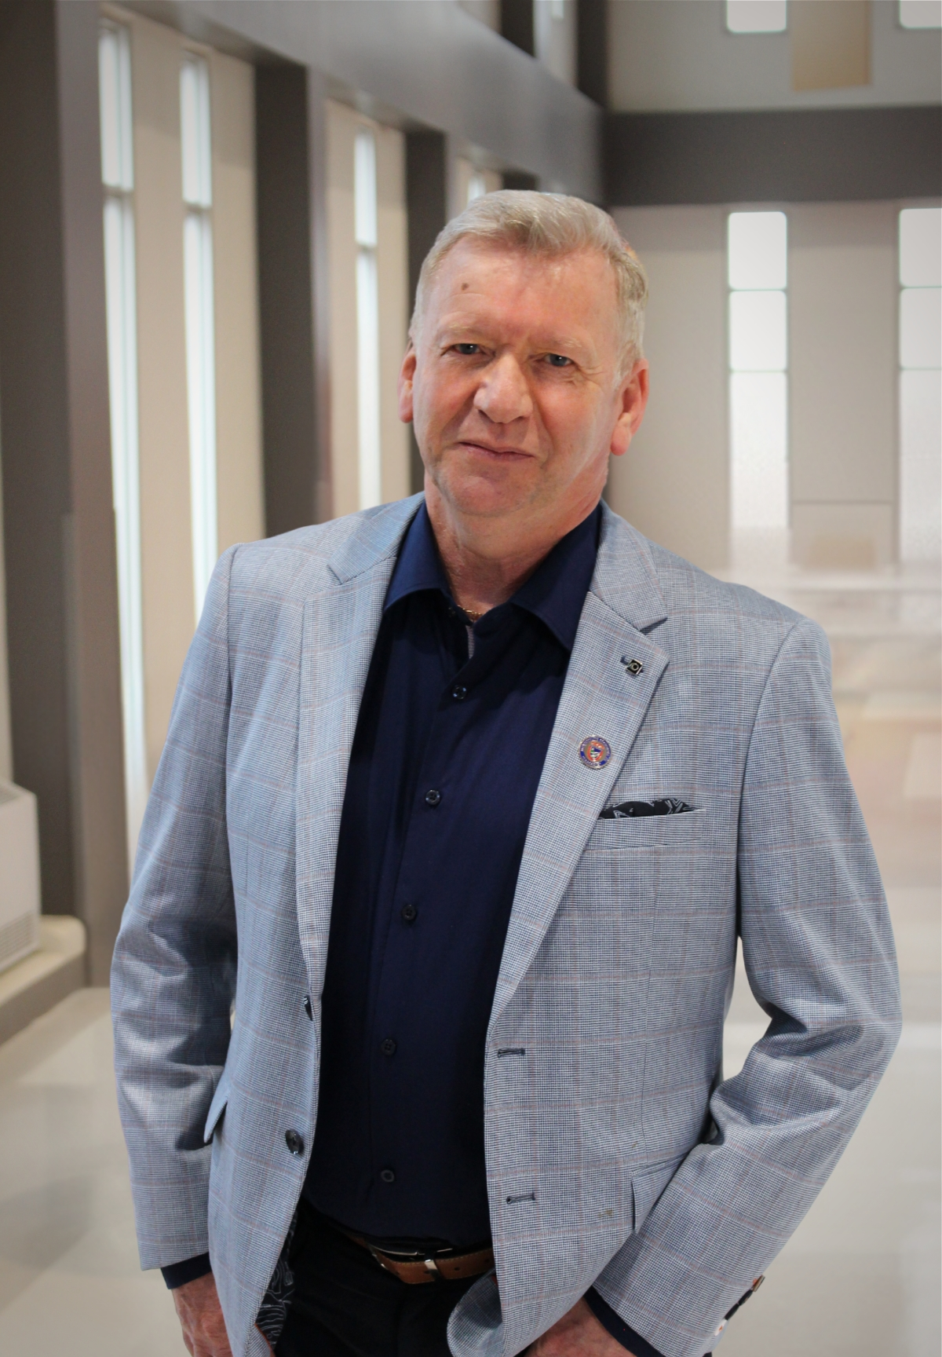
77e ASSEMBLÉE GÉNÉRALE ANNUELLE
Richelieu International | 16 mai 2026
Rapport annuel du président international
R/Théo Saulnier
Rêver jeune, espérer fort, vivre pleinement.

Slide 5
77e ASSEMBLÉE GÉNÉRALE ANNUELLE
Richelieu International | 16 mai 2026
Rapport annuel de la trésorerie
  7.1 Présentation et adoption des états financiers annuels au 31 décembre 2025

Slide 6
77e ASSEMBLÉE GÉNÉRALE ANNUELLE
Richelieu International | 16 mai 2026
Rapport annuel de la trésorerie
  7.2 Mise à jour du budget de l’année financière 2026

Slide 7
77e ASSEMBLÉE GÉNÉRALE ANNUELLE
Richelieu International | 16 mai 2026
Rapport annuel de la trésorerie
  7.3 Nomination d’un expert-comptable indépendant pour l’année 2026

Slide 8
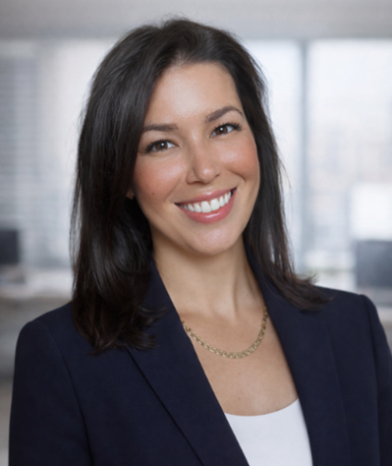
77e ASSEMBLÉE GÉNÉRALE ANNUELLE
Richelieu International | 16 mai 2026
Rapport annuel de la direction générale
Alexandra Belarbi Pacciarella

Slide 9

77e ASSEMBLÉE GÉNÉRALE ANNUELLE
Richelieu International | 16 mai 2026

Slide 10
77e ASSEMBLÉE GÉNÉRALE ANNUELLE
Richelieu International | 16 mai 2026
Ratification des décisions du conseil d’administration prises au cours du dernier mandat

Slide 11
77e ASSEMBLÉE GÉNÉRALE ANNUELLE
Richelieu International | 16 mai 2026
Élections
  10.1 Renouvellement et ratification au poste à la présidence internationale
  10.2 Renouvellement et ratification au poste d’administrateur territoire Ontario

Slide 12
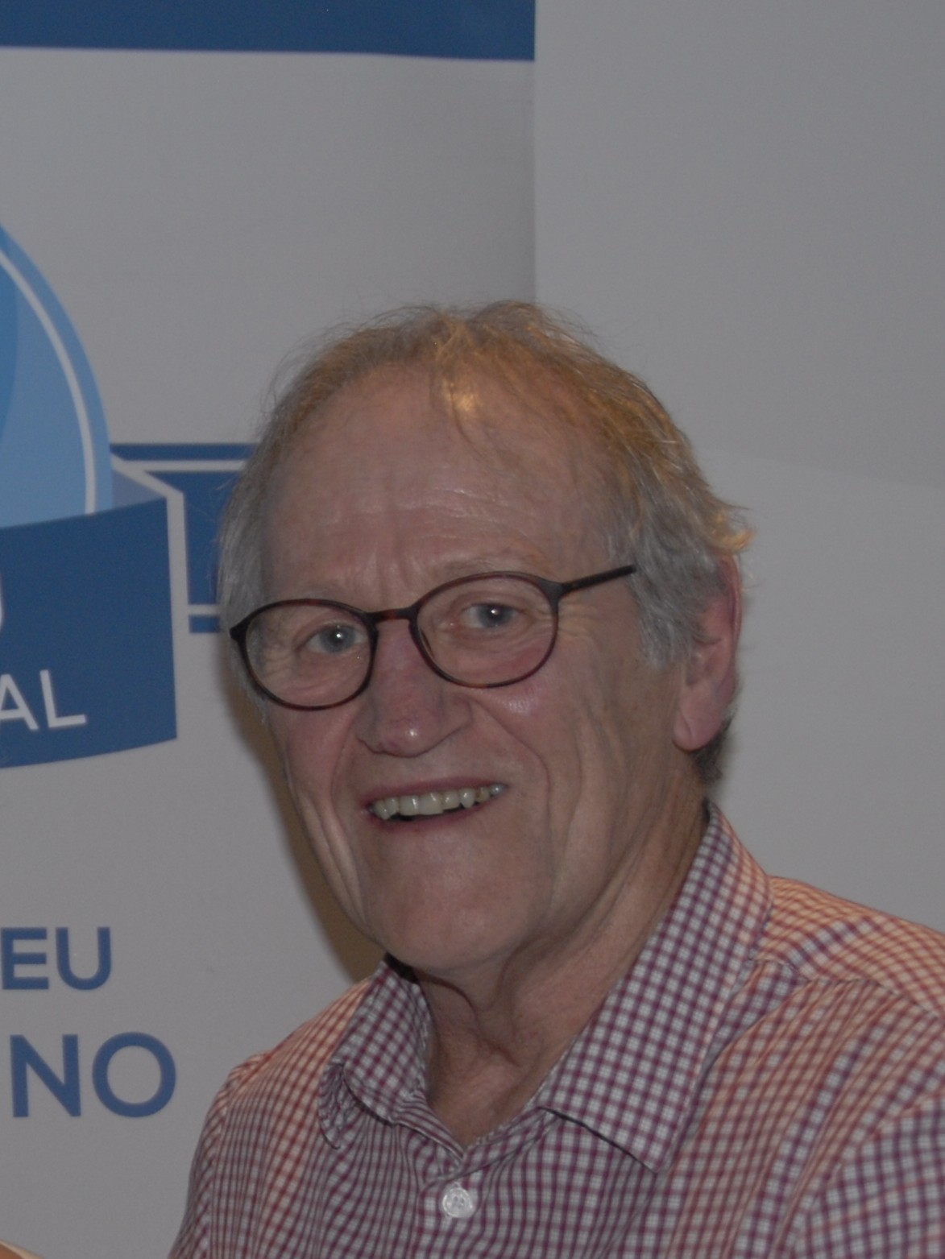
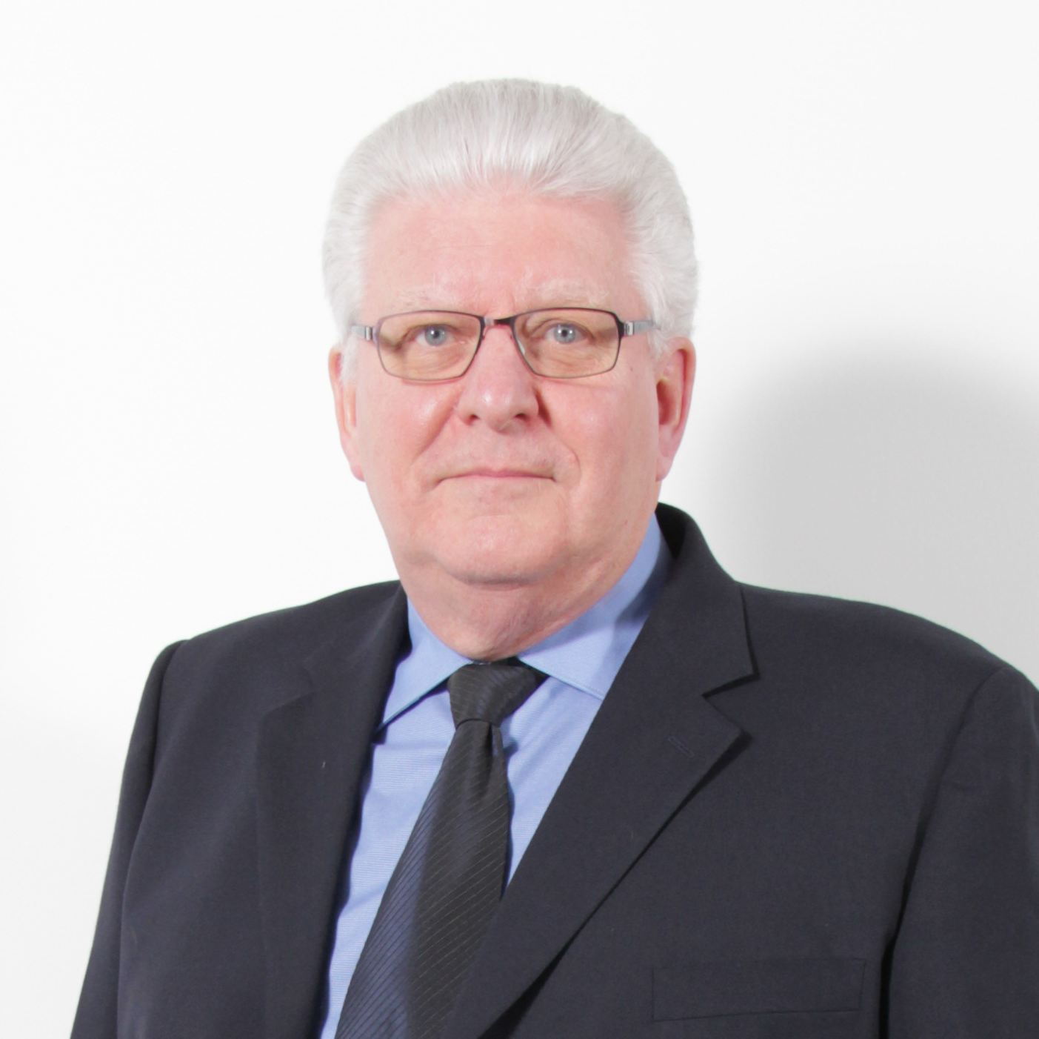
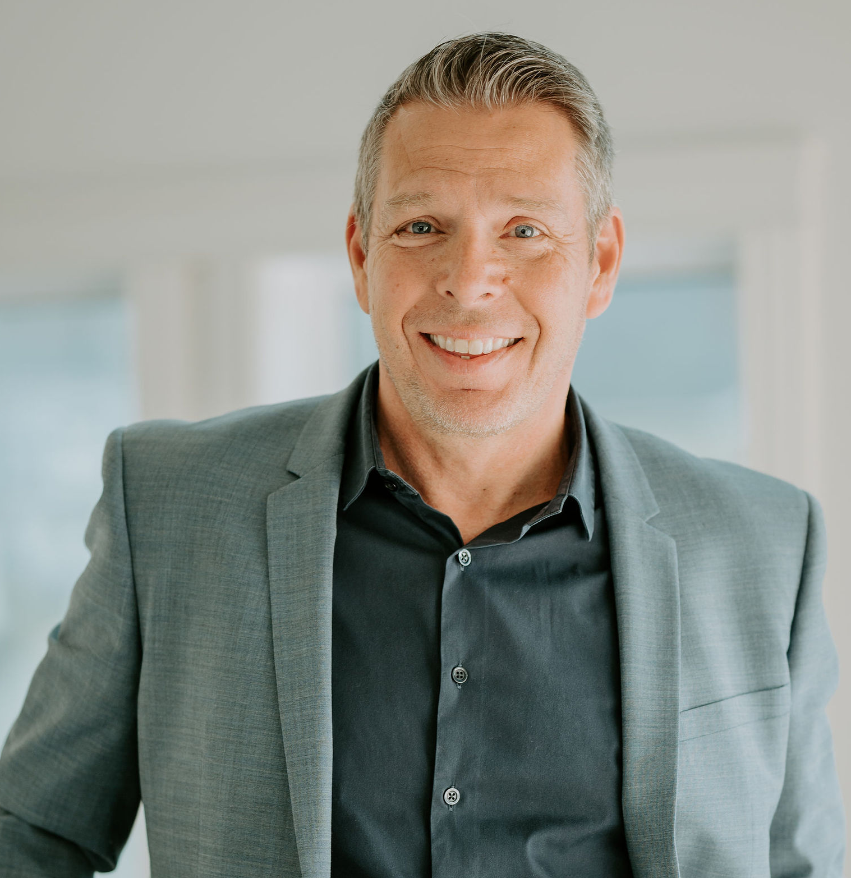

77e ASSEMBLÉE GÉNÉRALE ANNUELLE
Richelieu International | 16 mai 2026
Conseil d’administration 2026-2027
R/Alain St-Jacques
Club R/St-Bruno
Administrateur
Territoire Québec
R/Denis Rioux
Club R/Toronto
Administrateur
Territoire Ontario
R/Théo Saulnier
Club R/Tracadie
Président international
Territoire Maritimes-Acadie
Yves Dumais
Club R/de Campbellton
Administrateur
R/Serge Laforge
Club R/Montréal
Administrateur
Territoire Québec

Slide 13
77e ASSEMBLÉE GÉNÉRALE ANNUELLE
Richelieu International | 16 mai 2026
Vœux de l’assemblée générale
Levée de l’assemblée générale

Slide 14
77e ASSEMBLÉE GÉNÉRALE ANNUELLE
Richelieu International | 16 mai 2026
MERCI!

